Slide 1


Buscador web de espacios y edificios en l’ETSE
Adrián Bustos
Trabajo final de grado
Ingeniería Multimedia
Notes:
Buenas tardes al tribunal y los asistentes. Soy Adrián Bustos y soy alumno de Ing. Multimedia.
Vengo a presentarles mi proyecto fin de grado denominado Buscador web de espacios y edificios en la ETSE.

Slide 2


Índice
Motivaciones y Objetivos
Estado del Arte
Planificación
Benchmarking
Análisis de Requisitos
Estimación por Juicio de Expertos
Diagrama de Gantt
Costes
Diseño
Implementación
Planos ETSE
Panoramas 360
Sistema Servidor
Sistema Cliente
Pruebas
Usuarios
Cliente
Servidor
Conclusión
Trabajos Futuros
Demostración
Notes:
Los puntos que vamos a abordar en la presentación serán los siguientes.
Motivaciónes y Objetivos, donde explicaremos el porque del proyecto.
Estado del Arte, con las tecnologías empleadas.
Planificación y sus apartados, donde veremos la tareas a desarrollar en base a un calendario.
Diseño, donde comentaremos brevemente las acciones realizadas.
Implementación, donde hablaremos del desarrollo de nuestro proyecto.
Pruebas, donde veremos los resultados de nuestra implementación.
Y cerraremos la exposición con el apartado Conclusión, otro de Trabajos derivados del principal. Además de realizar pequeña demostración en directo de la aplicación.

Slide 3



Motivación y Objetivos
Precedentes
Notes:
Para comenzar me gustaría hablar de los precedentes de este desarrollo.
Desde el comienzo de mi andadura universitaria, he formado parte de prácticamente todos los grupos o asociaciones existentes en la ETSE.
(Programa entreiguals, AdR, IEEE).

Slide 4



Motivación y Objetivos
Situaciones habituales
¿ Dónde está el aula … ?
¿Dónde está el laboratorio … ?
¿ Cuál es el despacho de …?
Notes:
Y en todas ellas, he advertido que muchos alumnos tienen en común los mismos problemas para localizar espacios a lo largo del curso.
Si los alumnos ya habituales tienen problemas, para alumnos de nuevo ingreso las dificultades se acentúan al estar en un entorno nuevo.
Y no solo eso. Hay profesores que imparten en la ETSE viniendo de otros edificios como es el caso de GIM, donde profesores de Comunicación imparten materias y, en algunos casos, desconocen la situación de un aula o laboratorio .
Algunas de las preguntas más habituales son:
¿Dónde está el aula …?
¿Dónde está el laboratorio …?
¿Cuál es el despacho de …?

Slide 5
Motivación y Objetivos
Objetivos
Objetivos principales:
Mostrar la máxima información posible sobre el personal o espacio de un edificio.
Que sea capaz de ubicarlo mediante un mapa dentro del mismo.
Objetivos secundarios:
Mostrar situación GPS del usuario final.
Mostrar panoramas de 360 grados del espacio si fuera posible.
Notes:
Esto nos lleva a definir nuestro objetivo principal:
Mostrar la máxima información posible sobre el personal o espacio de un edificio y,
que sea capaz de ubicarlo en un mapa.
Además, como objetivos secundarios procuraremos
Mostrar la situación GPS del usuario y,
Mostrar panoramas esféricas del espacio si estuvieran disponibles.

Slide 6
Estado del Arte
Tecnologías de la Web
HTML versión 5.0 (HTML5)
CSS versión 3.0 (CSS3)
Lenguajes del lado del servidor
Java Enterprise Edition (J2EE) versión 8.0
Servicios Web
REST
Lenguajes del lado del cliente
JavaScript
Servidores de aplicaciones
GlassFish versión 4.0
Base de Datos
Oracle Database Xpress Edition versión 11g
Comunicación de la base de datos con la aplicación
Controlador OJDBC versión 7.
Gráficos vectoriales
Scalable Vector Graphics (SVG)
Librerías Javascript
Leaflet
Typeahead
Jquery
Raphael
Handlebars
Clipboard
Threejs
Notes:
En el estado del Arte hemos resumido las tecnologías escogidas para este proyecto.
Las razones de esta elección se encuentran contenidas en la documentación de forma detallada.
Para nuestra aplicación hemos decidido utilizar HTML5 y CSS3
Para nuestro servidor hemos escogido la versión Empresarial de Java que nos permitirá crear un servicio REST funcional.
Para nuestra aplicación cliente utilizaremos JavaScript como lenguaje para dinamizar la información de la página.
Utilizaremos Glassfish como Servidor de aplicaciones y Oracle Xpress como base de datos.
Emplearemos el controlador OJDBC para comunicar nuestra aplicación con la base de datos y emplearemos gráficos vectoriales.
Como librerías JS destacaremos:
Leaflet para el manejo de mapas dinamico.
Typeahead para sugerir resultados de una búsqueda.
Jquery para manipular el DOM de nuestra página.
Raphael para crear polígonos.
Handlebars para crear plantillas de información.
Clippboard para copiar cadenas de texto al portapapeles.
Threejs para crear y mostrar gráficos animados en 3D.

Slide 7
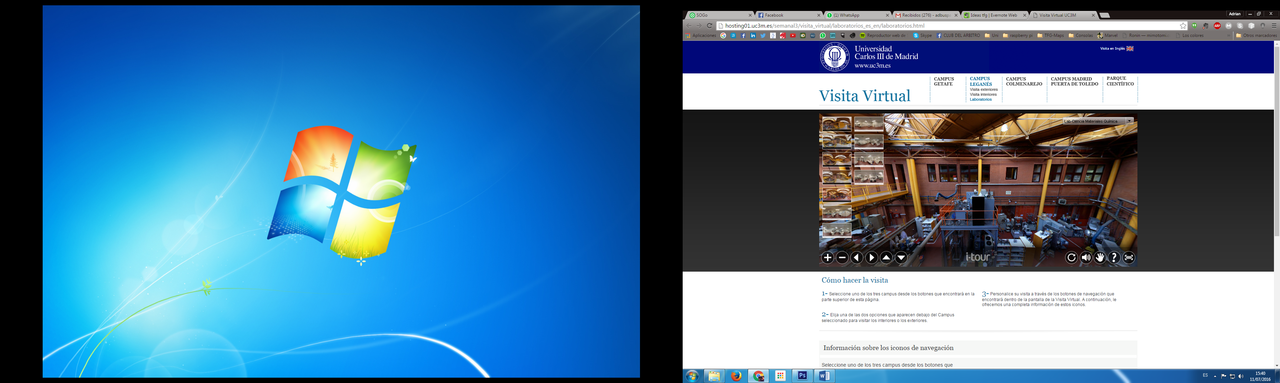
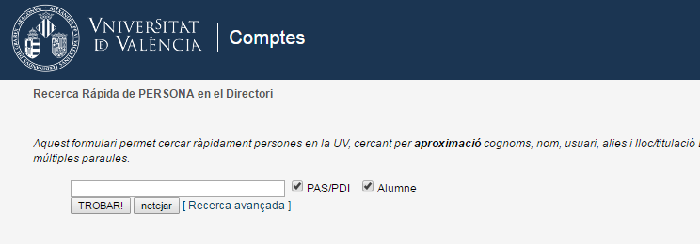
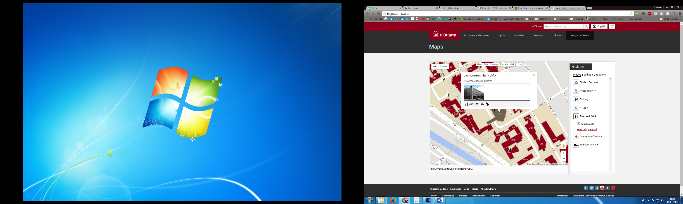
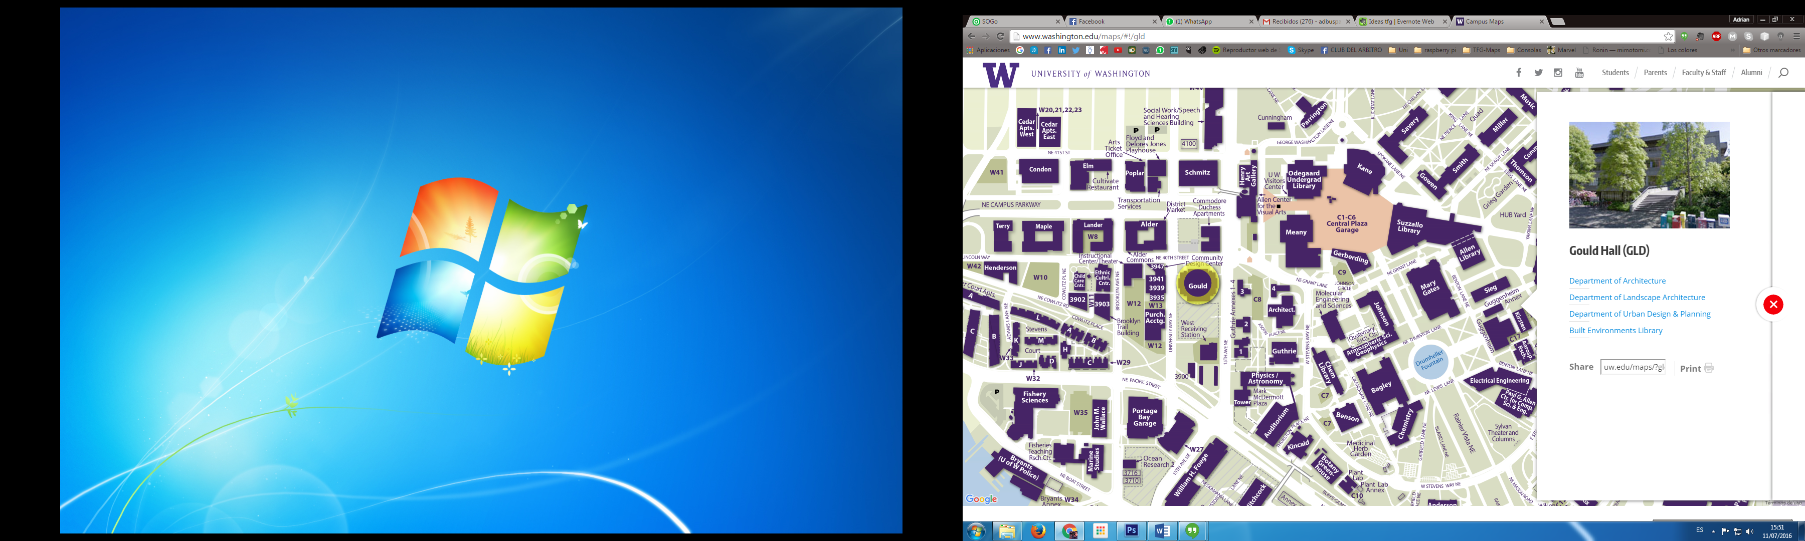
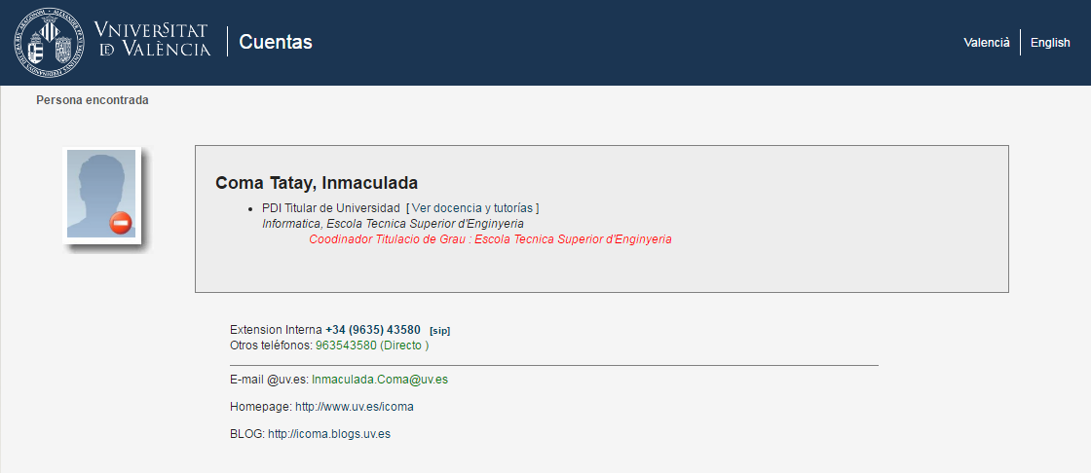
Planificación
Benchmarking
Notes:
En la Planificación, Comenzamos por recopilar referencias de lo ya existente y tenemos la certeza que dan buenos resultados para integrarlo en nuestra aplicación. Universidades como la Carlos III de Madrid, Universidad de Washington u Ottawa han servido de inspiración para este desarrollo.

Slide 8
Planificación
Análisis de Requisitos
Funcionales
Localizar Profesor por Nombre.
Localizar Profesor por Asignatura.
Localizar Espacio.
Cambiar visualización del Mapa.
Localizar por GPS al usuario.
Visualizar panoramas 360 grados.
Generar enlaces directos a recursos
No Funcionales
Respetar la LOPD
Respetar el secreto industrial
Respetar el derecho a la imagen
Visible en varios navegadores
Concurrencia de al menos 30 usuarios
Servicio 24/7
Notes:
Reunida la información, debemos extraer los requisitos que nos ayuden a confeccionar las tareas necesarias para acometer el proyecto.
Como Funcionales tendremos:
Localizar a profesores o espacios
Cambiar la visualización del mapa
Localizar por GPS al usuario
Visualizar panoramas de 360 grados.
Generar enlaces directos a recursos.
Como no funcionales tendremos:
Respetaremos la Ley de protección de datos.
Respetaremos el secreto industrial ya que hacemos uso de planos cedidos por la etse.
Respetaremos el derecho a la imagen para que nadie aparezca sin su conocimiento y/o consentimiento.
Será visible en los principales navegadores existentes
Deberá tener una concurrencia mínima de 30 usuarios que hagan uso de la aplicación
y, como cualquier servicio actual, deberá ser 24/7.

Slide 9
Planificación
Juicio de Expertos
Definición de los perfiles de los expertos
Peso específico de los expertos
Selección de expertos
Nº de expertos | Rol | Peso específico | Total
3 | Profesor Universidad | 25% | 75%
1 | Analista Web | 15% | 15%
1 | Programador Freelance | 10% | 10%
Notes:
Para la planificación empleamos la técnica de Juicio por expertos.
Para ello definimos los perfiles de los expertos. En nuestro caso disponemos de 3 niveles.
Profesores de Universidad, cuya labor docente e investigadora les lleva a tratar con proyectos similares constantemente.
Analista Programador, quienes desarrolla su actividad profesional de una manera continuada.
Programador freelance, quienes tienen en cuenta el estado del mercado en cuanto a funcionalidad y diseño a fin de desarrollar su actividad profesional de la manera más actual posible.
Definidos los parámetros, realizamos una selección de expertos que tuvieran conocimiento de proyectos similares para una estimación aproximada.

Slide 10
Planificación
Estimación temporal
Nombre de Tarea | Tiempo estimado
Estado del Arte | 29
Especificación del sistema | 11
Planificación | 8
Costes | 8
Análisis
Definición del sistema | 13
Establecimiento de los requisitos del cliente | 14
Identificar casos de uso | 11
Prototipo interfaz del usuario | 17
Análisis de clases | 12
Diseño
Definición de la arquitectura | 10
Diseño de las clases | 10
Diseño de los datos | 11
Diseño Web | 30
Desarrollo
Creación Base de datos | 19
Toma de panorámicas 360 grados | 17
Creación planos ETSE | 26
Aplicación Servidor (REST) | 49
Aplicación Cliente
Codificación de las páginas | 40
Estilos CSS | 20
Codificación de los scripts | 31
Pruebas
Pruebas sistema | 16
Pruebas de estrés | 14
Pruebas de usuarios | 17
Redacción de documentación | 134
Horas totales: 567
Notes:
Recopiladas las estimaciones y calculados los tiempos en base al peso especifico, obtenemos una tabla con los tiempos óptimos para la consecución del proyecto que nos dan un montante de 567 horas estimadas.

Slide 11
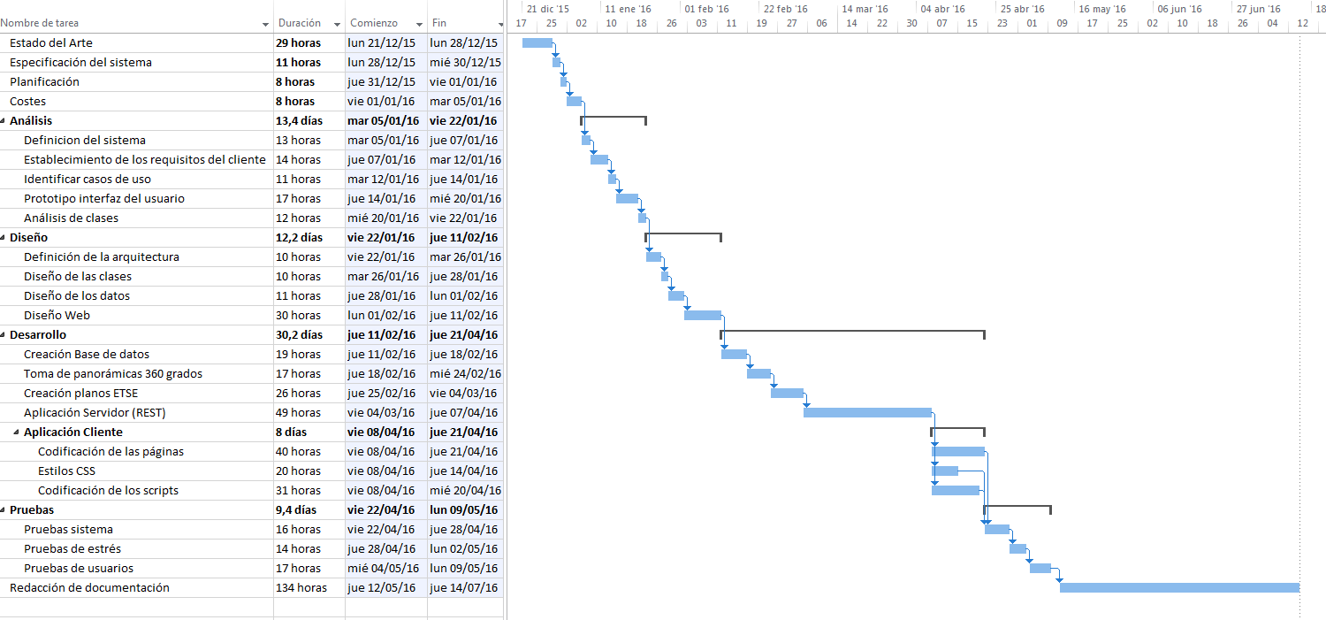
Planificación
Diagrama de Gantt
Fecha inicio:
21-Dic-15
Fecha fin:
14-Jul-16
Notes:
Al plasmar nuestras tareas en el diagrama de Gantt, obtenemos la siguiente planificación donde tenemos una fecha de inicio el 21 de diciembre del pasado año y una fecha final del 14 de Julio de este año.

Slide 12
Planificación
Viabilidad económica
Software
Recursos Software | Precio
Microsoft Windows 7 Home 64bits | 150€
Adobe Photoshop CC | 144€
AutoCAD 2016 | 250€
Maptiler Start | 29€
Netbeans 8.1 | 0€
Oracle Database 11g Express Edition | 0€
Glassfish 4.0 | 0€
SubTotal | 573 €
Costes
Elementos económicos del proyecto | Precio
Coste de personal | 9.100€
Recursos Software | 573€
Recursos Hardware | 1.122€
TOTAL | 10.795 €
Hardware
Recursos Hardware | Precio
PC Intel Core i7 950 3.07GHz 64bits, 4Gb RAM, 500Gb disco duro, Monitor TFT 22’ | 750€
Ricoh Theta S | 372€
SubTotal | 1122 €
Notes:
Como cualquier proyecto debemos estimar el coste económico para determinar la viabilidad del mismo.
Sumando costes de Software, los de Hardware y añadiendo el coste de personal para una duración de 7 meses, obtenemos un montante de 10.795€ de proyecto.
Cantidad asumible para un desarrollo de estas características.

Slide 13
Diseño
Análisis del sistema
Casos de uso
Diagramas de secuencia
Diseñado las clases Servidor y Cliente
Diseño de datos de la Base de Datos
Diseño de interfaz
Notes:
En el apartado diseño hemos realizado un análisis del sistema con sus correspondientes casos de uso y diagramas de secuencia.
Hemos diseñado las clases de los sistema Servidor y Cliente.
También hemos diseñado los datos y sus relaciones en la Base de datos
Y hemos realizado un esbozo de diseño conceptual de la interfaz de la web.
Todo ello contenido en la documentación de forma extensa.

Slide 14



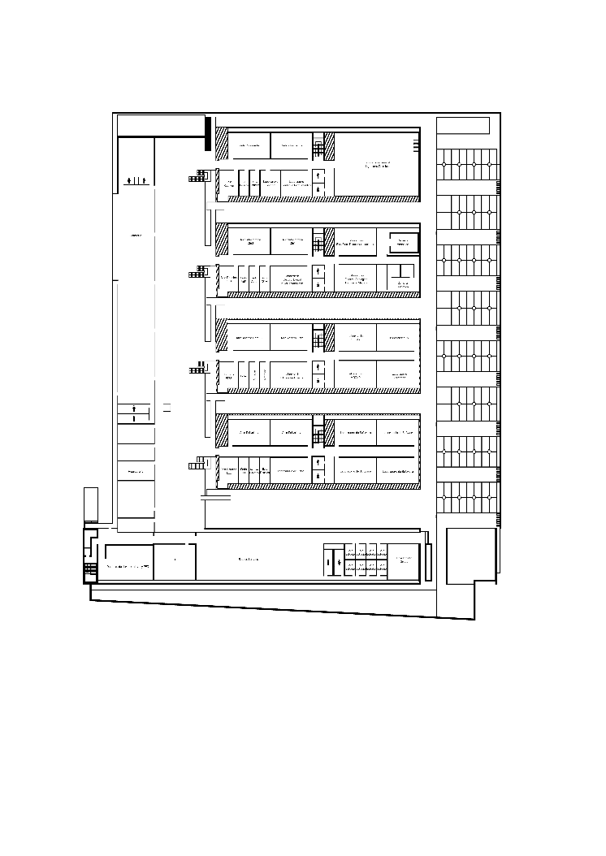
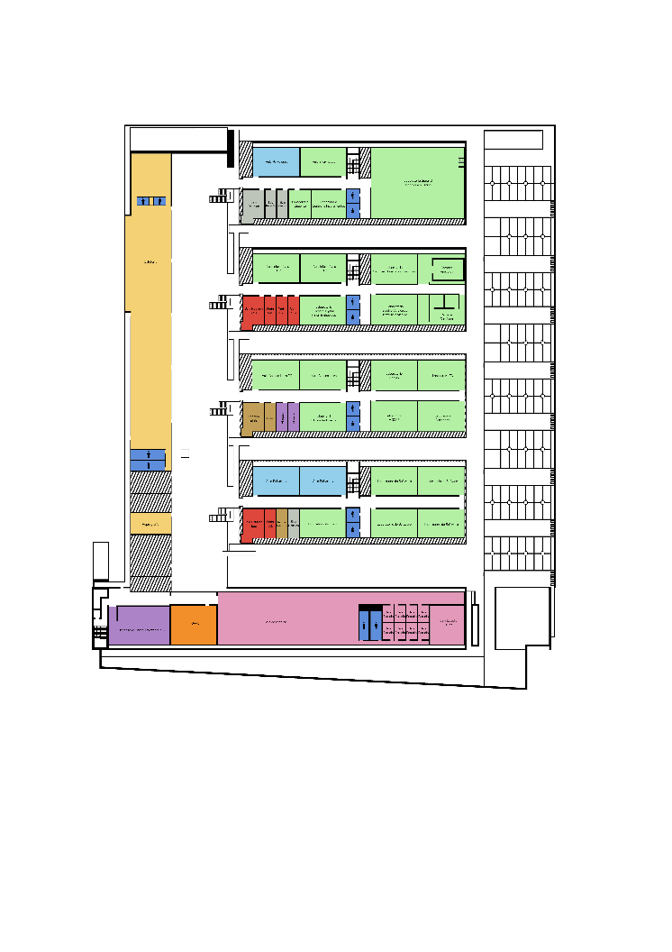
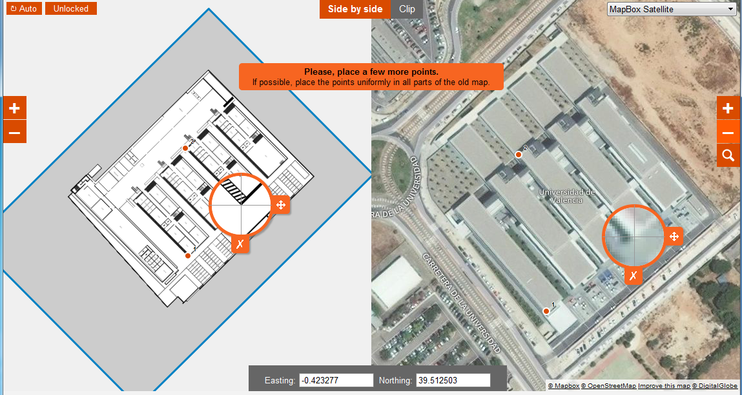
Implementación
Planos ETSE
Notes:
Pasando al apartado de implementación, comentaremos los desarrollos más importantes llevados a cabo.
Comenzando por la creación de los mapas personalizados, tomamos de partida los planos AutoCAD cedidos por la ETSE.
Hemos limpiado de los planos como las canalizaciones o tomas eléctricas.
Seguidamente los hemos editado con Photoshop para generar 4 tipos de mapas por cada piso del edificio:
Básico, Categorizado por colores, por nombre y por Codigo.
Finalmente, introduciendo los distintos mapas en la aplicación Maptiler y, referenciando puntos del plano con puntos geograficos, logramos generar un directorio de mapas estandar listo para emplear por cualquier aplicación o librería.

Slide 15
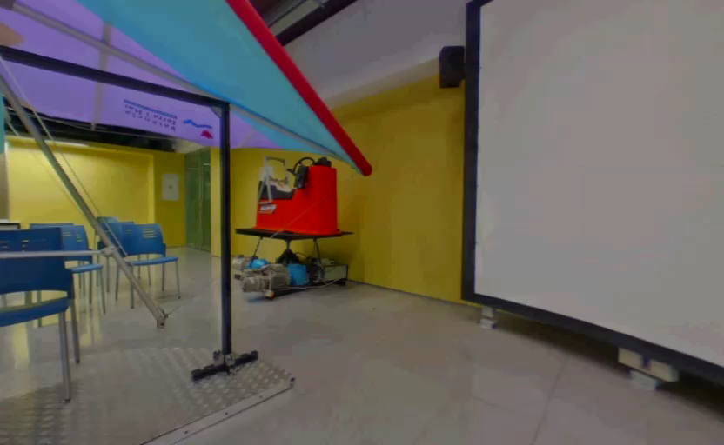

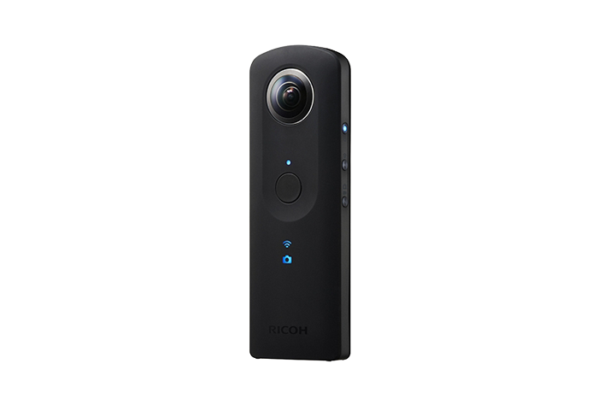
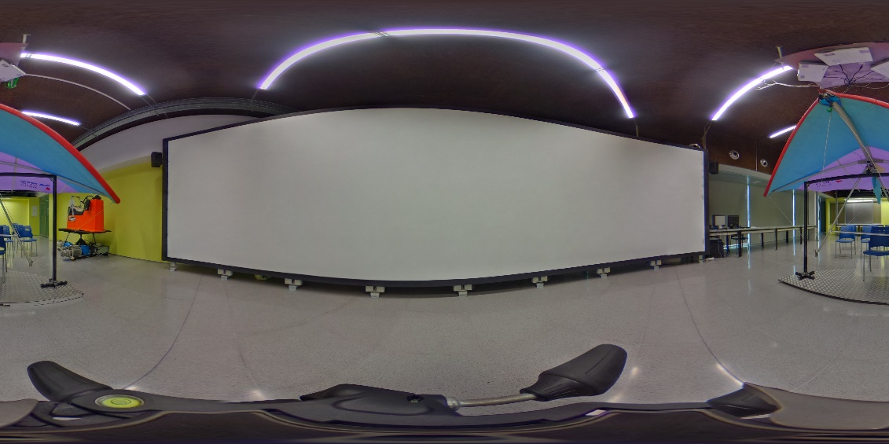
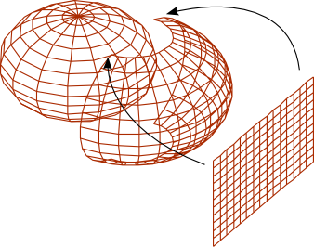
Implementación
Panoramas 360 grados
Notes:
En el proceso de creación de los panoramas, hemos empleado la cámara Ricoh Theta S que, gracias a sus dos lentes de 180 grados podemos lograr panoramas de 360 rectangulares de calidad aceptable.
Posteriormente generaremos una esfera 3D donde el observador se encontrará centro de la misma. Posteriormente , mediante maping envolveremos la efera con la panorámica, logrando un efecto como el que vemos.

Slide 16
Implementación
Sistema Servidor
/espacios/
Lista de espacios
/espacios/{id}
Espacio con identificador “id”
/espacios/{id}/panoramas
Panoramas asociados al espacio “id”
Coordenadas
Edificios
Panoramas
Espacios
Profesores
Asignaturas
/profesores/
Lista de profesores
/profesores/{id}
Profesor con identificador “id”
/profesores/{id}/asignaturas
Asignaturas asociadas al profesor “id”
/edificios/
Lista de edificios
/edificios/{id}
Edificio con identificador “id”
/coordenadas/
Lista de coordenadas
/coordenadas/{id}
Coordenada con identificador “id”
/asignaturas/
Lista de Asignaturas
/asignaturas/{id}
Asignatura con identificador “id”
/asignaturas/{id}/profesores
Profesores que imparten la asignatura “id”
/panoramas/
Lista de panoramas
/panoramas/{id}
Panorama con identificador “id”
Notes:
En la implementación del sistema servidor REST, configuramos las acciones necesarias para el siste. Cliente.
Las rutas más comunes son el listado de los objetos de la clase y la recuperación de un objeto concreto mediante su identificador.
Además añadimos acciones especiales como la recuperación de panoramas 360 pertenecientes a un espacio concreto.
De igual manera, tendremos una acción de la clase profesores que nos recupere las asignaturas que imparte así como una acción inversa de la clase asignatura que nos recupere los profesores que imparten una asignatura.
Destacar que todas las clases del servidor se valen de una comprobación previa para determinar si un recurso debe o no ser servidor. Es decir, si un recurso ha sido designado como no disponible, el servidor no entregará la información. Esto favorece que un profesor o espacio no sean localizable si no se desea.

Slide 17
Implementación
Sistema Cliente
initPanorama()
Genera el entorno de visualización
Change()
Cambio de panoramas
WindowsResize()
Reescalado del visor de panoramas
Buscador()
Genera formulario modal
Typeahead()
Inicializa motor de sugerencias
LocalizarProfesor() o LocalizarEspacio()
Recupera información
getAsignaturas() o getPanoramas()
Recupera asignaturas o panoramas
getQueryString()
Recupera cadenas de la URL
MostrarURL()
generar enlace directo al recurso
Mapas.js
Webservices.js
Typeahead.js
Panoramas.js
OpenSidebarInfo()
Información en barra Lateral
ChangeMapLayer()
Cambio de representación
OpenModalPano()
Visor de Panoramas
Notes:
En el sistema cliente hemos creado ficheros JavaScript que hacen uso de la información del Sistema Servidor.
Comentaremos las funciones más características de cada clase.
En Mapas dispondremos la función que muestre la información, ya sea de profesor o espacio, en una barra lateral dispuesta a tal efecto.
Capacidad de modificar la representación del mapa en base a una serie de opciones.
O Abrir un visor de panoramas 360 en los espacios que dispongan de tal recurso.
En Webservice, con Localizar() Recuperaremos información de un profesor o espacio
De igual manera, con get, obtendremos información sobre las asignaturas o panoramas de un profesor o espacio, respetivamente.
Dado que deseamos acceder de forma directa a un recurso. Extraeremos las cadenas de texto de la dirección del navegador. y
De forma análoga, debemos ser capaces de generar el enlace directo para que este pueda ser publicado o compartido.
En Typeahead generaremos mediante la función Buscador() todo el formulario dispuesto para efectuar las distintas búsquedas por el parámetro deseado y mediante la función typeahead inicializamos el motor de sugerencias que mostrará posibles resultados asociados a la búsqueda a fin de ayudar al usuario en algún recurso.
Finalmente, en Panoramas, dispondremos initPanorama que generará el entorno de visualización con todos sus elementos, la función Change, que nos permitirá cambiar entre los distintos panoramas que se encuentren en un espacio. Y WindowsResize() que tratará de adaptar el visor de panoramas al viewport en el que se reproduzca.

Slide 18
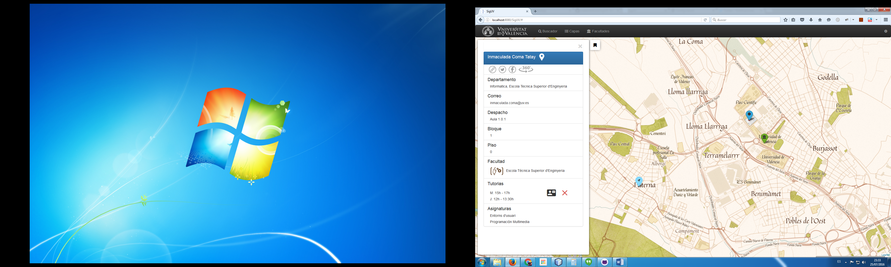
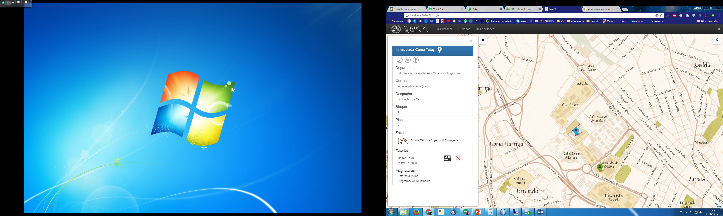

Pruebas
Pruebas de Usuario
Notes:
Realizadas las tareas de implementación debemos poner a prueba nuestro desarrollo en el apartado pruebas.
Hemos realizado una encuesta sencilla a varios usuarios finales que no han tenido relación alguna con el proyecto y les hemos dado una serie de tareas a realizar a fin de determinar si es un interfaz sencillo e intuible de emplear.
Como vemos dentro de las tareas más habituales, prácticamente todas se han llevado a cabo sin dificultades. Sin embargo, advertimos que en el apartado donde solicitamos al usuario que activara la posición GPS, gran parte de los usuarios dijeron que tuvieron severas dificultades para encontrar la función.
Por esta razón, decidimos replantear la ubicación del botón dándole una visibilidad más acorde con la usabilidad que podría tener.

Slide 19

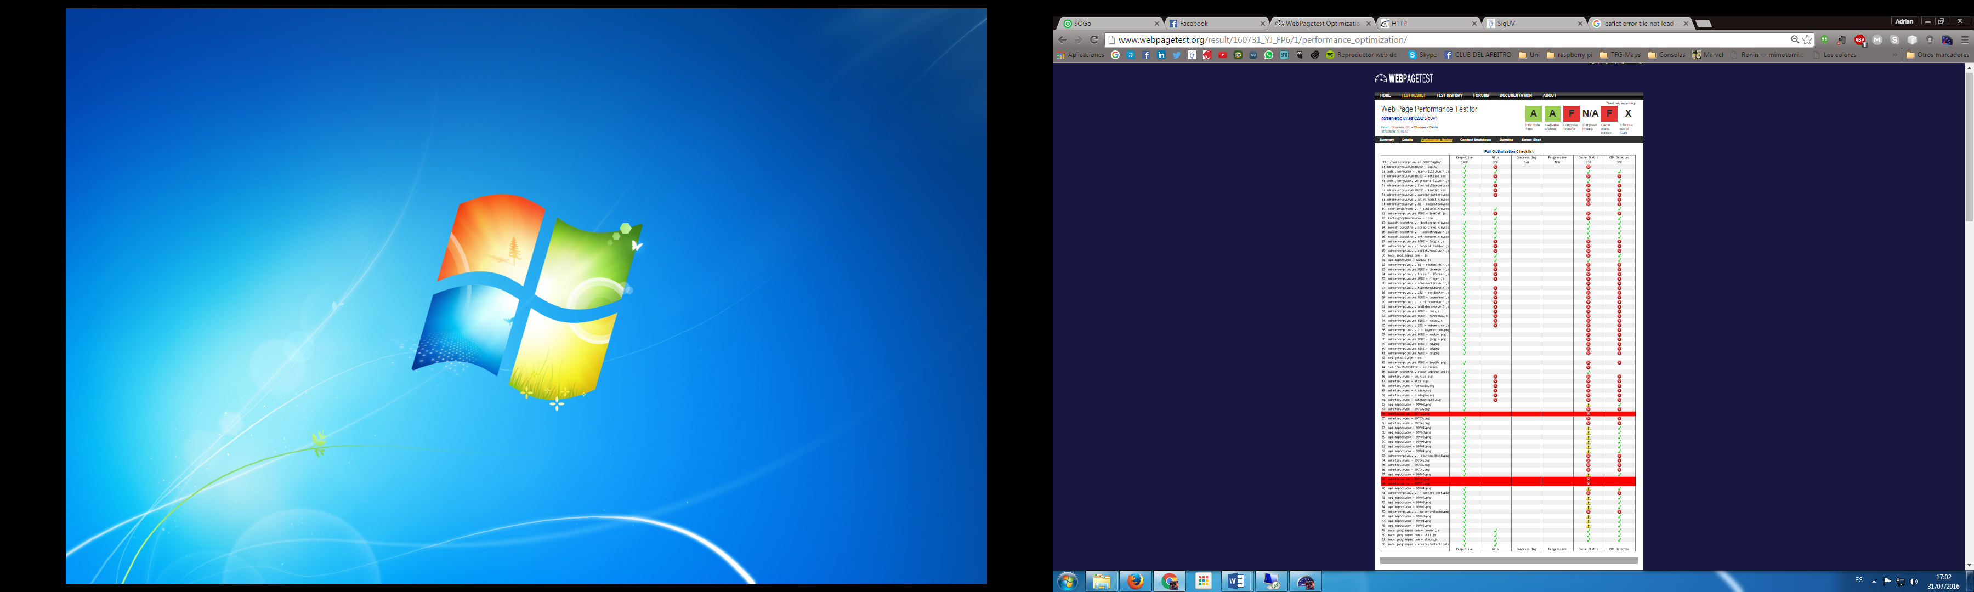
Pruebas
Sistema Cliente
YSlow
WebPageTest.org
Notes:
Probando el sistema cliente, realizamos dos test de rendimiento en el que obtuvimos una serie de deficiencias que provocaban un gasto innecesario de ancho de banda.

Slide 20
Pruebas
Sistema Cliente
Sin Compresión
Sin Minificación
Bloqueo de descargas
Excesivas llamadas HTTP
Carencia de CDN
Comprimir
Minificar
Incluir JavaScript al final
Agrupar archivos
Uso de CDN
Notes:
Entre las deficiencia que son necesarias subsanarse encontramos la falta de compresión de los archivos, el uso de librerías sin Minificar, el bloqueo de descarga de ficheros debido a que JavaScript bloquea la paralelización de descargas, las excesivas llamadas HTTP por uso de diversos ficheros, el no uso de CDN.
Con esta series de deficiencias, planteamos una serie de acciones de optimización que pretenden hacer un mejor aprovechamiento de nuestro ancho de banda y reducir los tiempos de carga de nuestro cliente.
Esto significa comprimir los archivos mediante la aceptación de cabeceras gzip en el servidor
Minificar archivos css y js así como la pagina html.
Organizar los ficheros js al final del documento para evitar el bloqueo de descargas.
Agrupar archivos css y js en sendos ficheros únicos para reducir el numero de llamadas http
Usar redes de entrega de contenido para mejorar el servicio de ficheros.

Slide 21
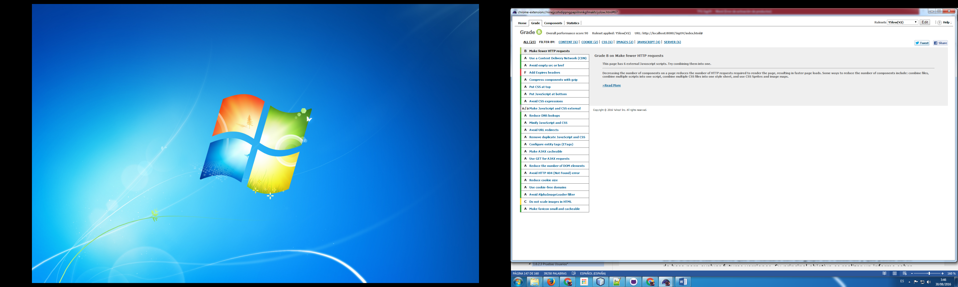
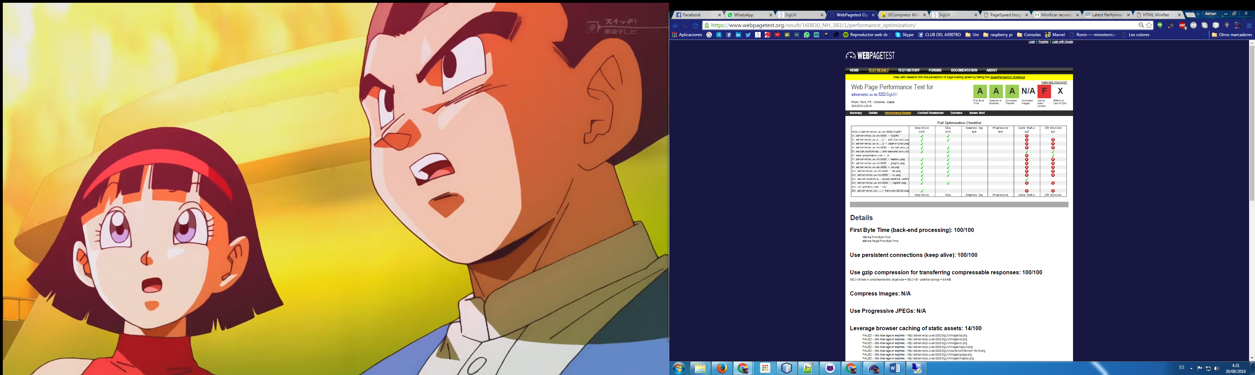
Pruebas
Sistema Cliente
60%
YSlow
WebPageTest.org
Notes:
Tras haber realizado las pertinentes acciones de optimización, volvimos a realizar el test de rendimiento y en el podemos ver que nuestra calificación ha aumentado considerablemente. Hasta el punto que los tiempos de carga y uso de ancho de banda han mejorado en un 60% respecto del test inicial. Dato más que satisfactorio.

Slide 22
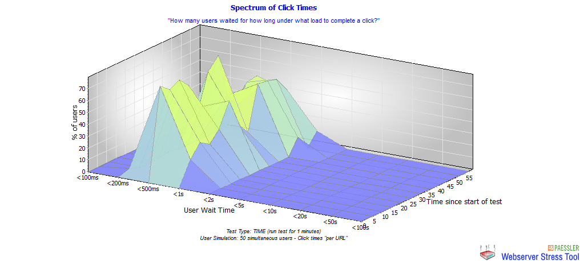
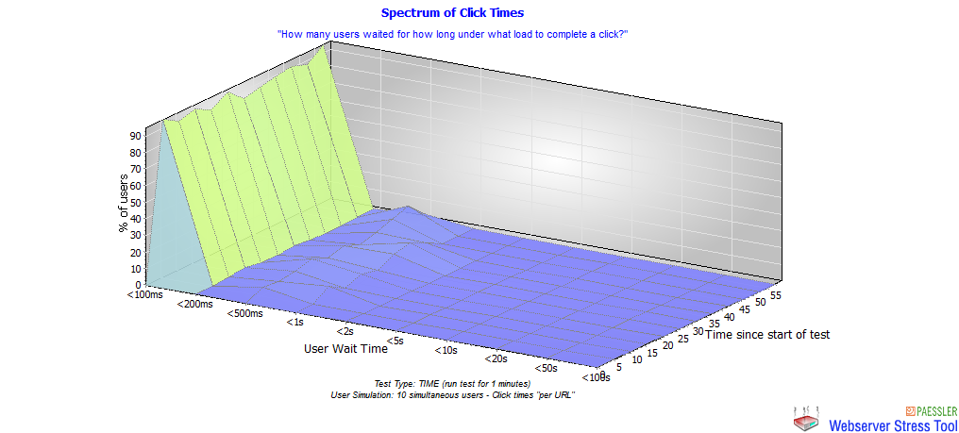
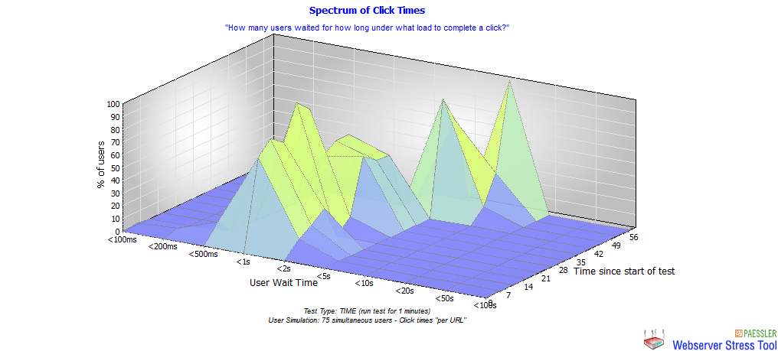
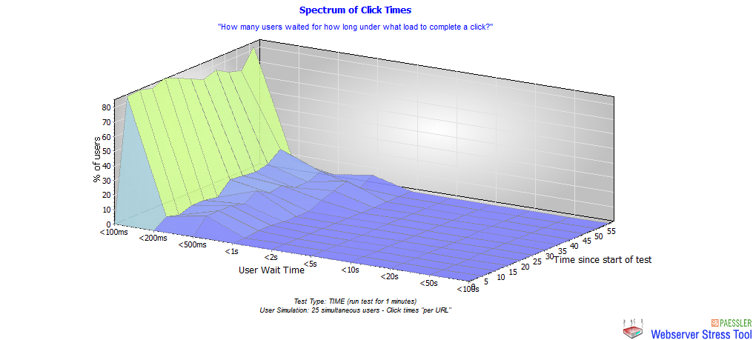
Pruebas
Sistema Servidor con 10 Usuarios
Sistema Servidor con 75 Usuarios
Sistema Servidor con 50 Usuarios
Sistema Servidor con 25 Usuarios
Notes:
En el caso del Servidor, hemos realizado pruebas de estrés a nuestro sistema a fin de determinar cual es el punto limite de usuarios que pueden usar el sistema hasta su colapso.
Realizando distintas pruebas para 10, 25, 50 y 75 usuarios, vemos como los tiempos de carga siguen siendo aceptables alrededor de los 50 usuarios. Cuando los valores se aproximan a 75 observamos que nuestro sistema se encuentra en su límite de trabajo generando tiempos de carga excesivos o directamente colapsando su servicio.

Slide 23
Conclusiones
Sistema con tiempos de respuesta razonables.
Concurrencia máxima de 50 usuarios.
Interfaz minimalista e intuitiva.
Curva de aprendizaje corta.
Extensible al resto de departamentos y edificios de la UV.
Notes:
Finalizadas todas la tareas debemos extraer las conclusiones de este proyecto.
Entre las reflexiones más importante encontramos la consecución de un sistema dual que entrega tiempos de respuesta razonables con una concurrencia de menos de 50 usuarios.
Se ha logrado un interfaz minimalista e intuitiva que permite, sin tener conocimientos previos de la aplicación, hacer uso del mismo para realizar las tareas más habituales.
Esto significa que la curva de aprendizaje que dispone es corta y rápida para comenzar a utilizar todo el potencial de la aplicación.
Es una aplicación extensible al resto de departamentos y edificios de la UV sin ningún coste adicional.

Slide 24
Trabajos futuros
Introducir sistema de permisos basados en roles
Gestor Web de recursos
Capacidad de Navegación
Visualización 3D de los espacios
Integración en dispositivos móviles
Notes:
Para finalizar me gustaría arrojar una serie de desarrollos futuros como extensión a este proyecto que puede aumentar sus capacidades.
Uno de ellos es la introducción de permisos basados en roles en los que un usuario autenticado con permisos pueda visualizar cualquier recurso este o no limitado para fines académicos pero no visibles para el usuario estándar.
Crear un gestor web de los recursos que permita acciones CRUD en las bases de datos
Añadir la capacidad de navegación en la aplicación de tal manera que pueda indicarnos cómo llegar de una ubicación al lugar que deseamos.
Añadir la capacidad de visualizar los espacios mediante una capa de 3D para observar de una forma más clara el lugar de un espacio concreto.
Aunque nuestra aplicación es responsive y se adapta a dispositivos móviles, debemos pensar que el punto fuerte esta en la integración de este servicio en la app de la universidad de valencia de forma que estuviera todo reunido en una única aplicación.

Slide 25
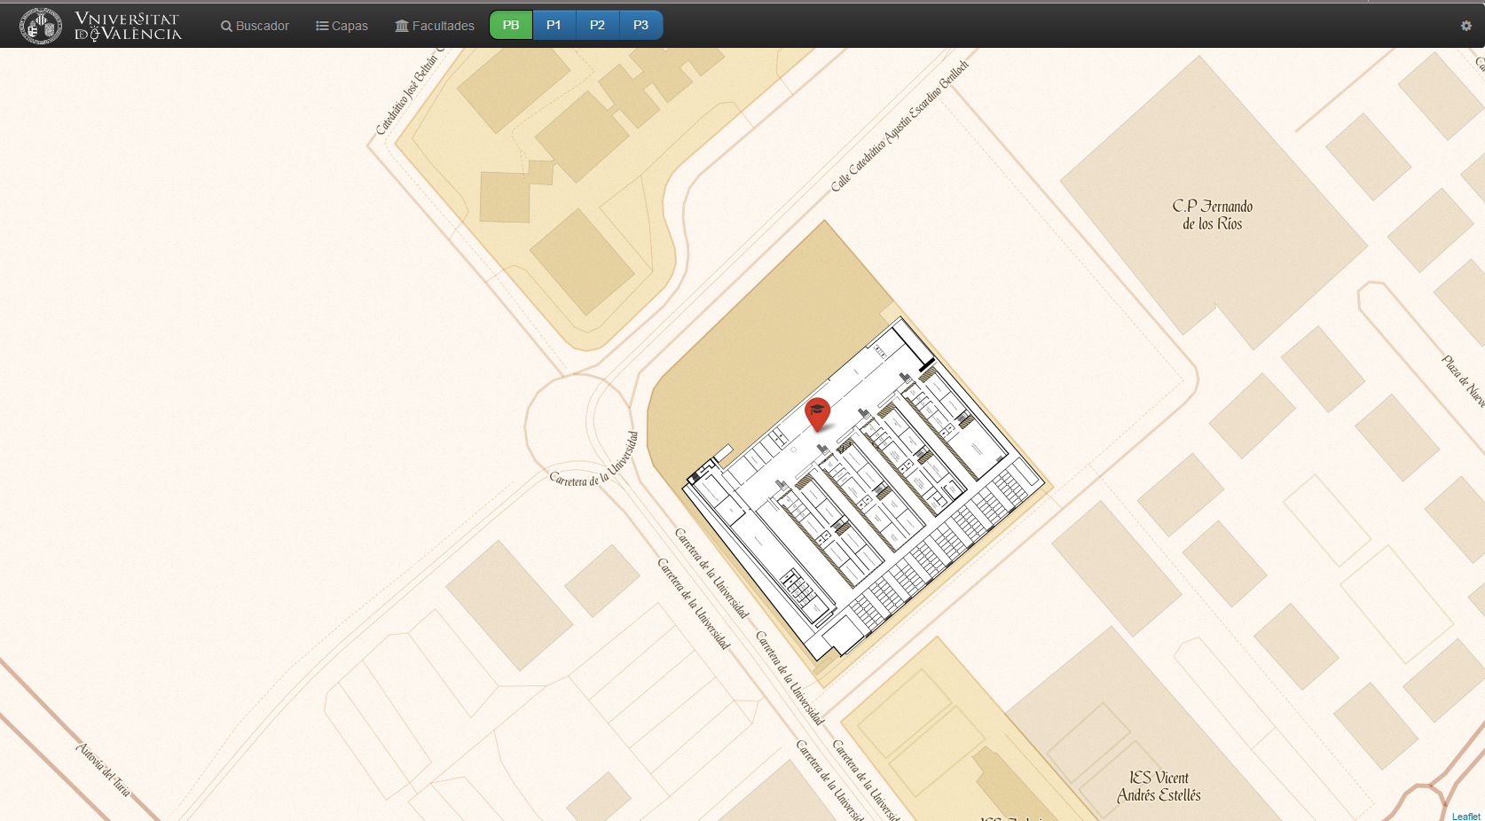
Demostración
Aplicación SigUV
Notes:
Como punto final me gustaría mostrar brevemente la demostración en directo de la aplicación

Slide 26
Buscador web de espacios y edificios en l’ETSE
Adrián Bustos
Trabajo final de grado
Ingeniería Multimedia
Notes:
Buenas tardes al tribunal y los asistentes. Soy Adrián Bustos y soy alumno de Ing. Multimedia.
Vengo a presentarles mi proyecto fin de grado denominado Buscador web de espacios y edificios en l’Escola Tècnica Superior d’Enginyeria.

